Slide 1

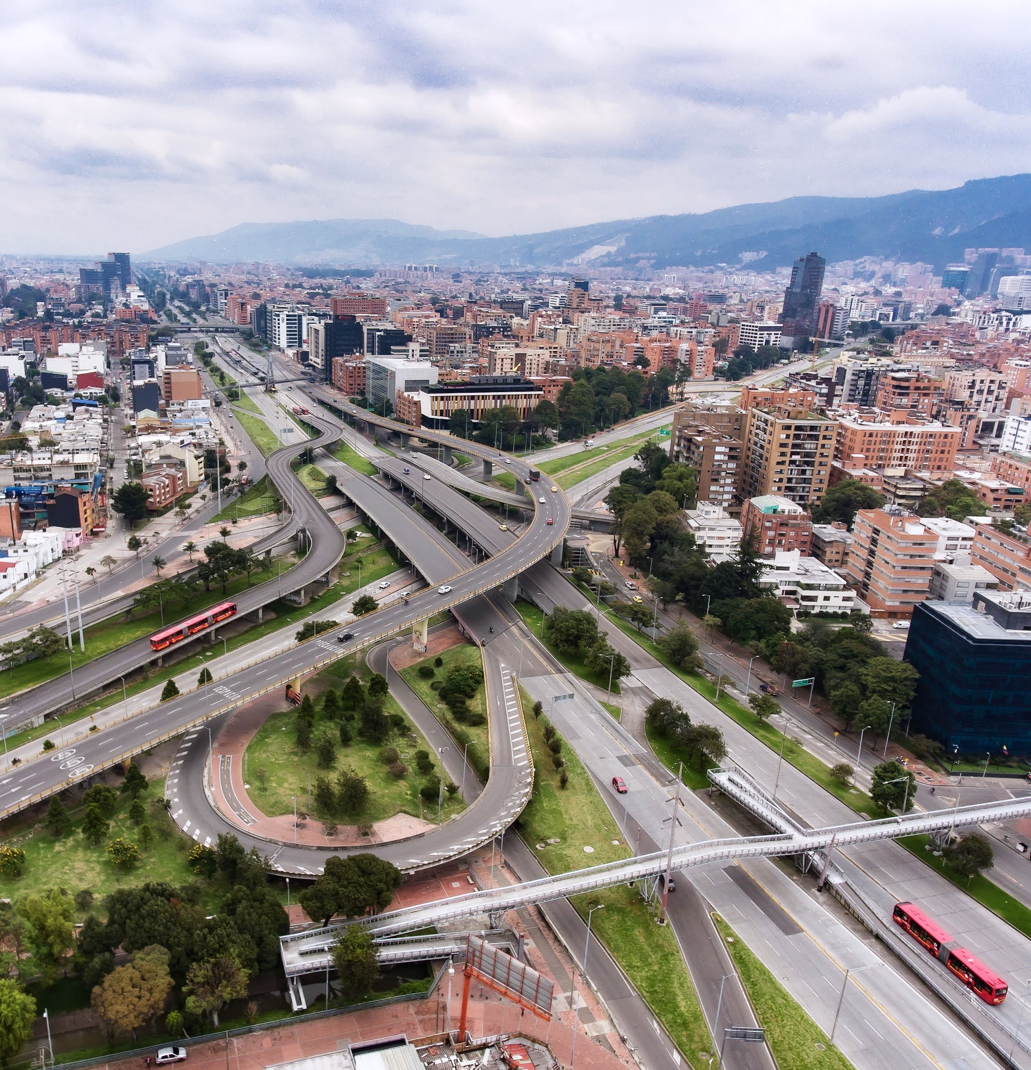



Visión Cero en Bogotá
SECRETARÍA DISTRITAL DE MOVILIDAD
Abril, 2021

Slide 2
Evolución 2010-2019 y proyección de meta PDSV 2017-2026
20%
Reducción de muertes a 2023 (línea base 2019:505)
Año | Límite de fallecidos 1 | Límite de fallecidos 2
2020 | 474 | 454
2021 | 450 | 437
2022 | 426 | 421
2023 | 404 | 404
2024 | 385 | 386
2025 | 368 | 368
2026 | 352 | 352
Fuente: SIGAT, Secretaría de Movilidad

Slide 3
Fallecidos - comparación con años anteriores
Inicio aislamiento 20 de Marzo. Ultima semana de marzo 2020 con cero fatalidades

Slide 4
Análisis de metas 2021
 | Metas |  | Fallecidos 2021
 | Lim. Mín. PDSV | Lim. Max. PDSV
Total 2021 | 437 | 450
Enero | 28 | 30 | 32 (29)
febrero | 33 | 34 | 41 (34)
Marzo | 36 | 37 | 41 (37)
Primer trimestre | 97 | 101 | 114 (100)
Abril | 37 | 38 | 28 REGISTRADO

Slide 5
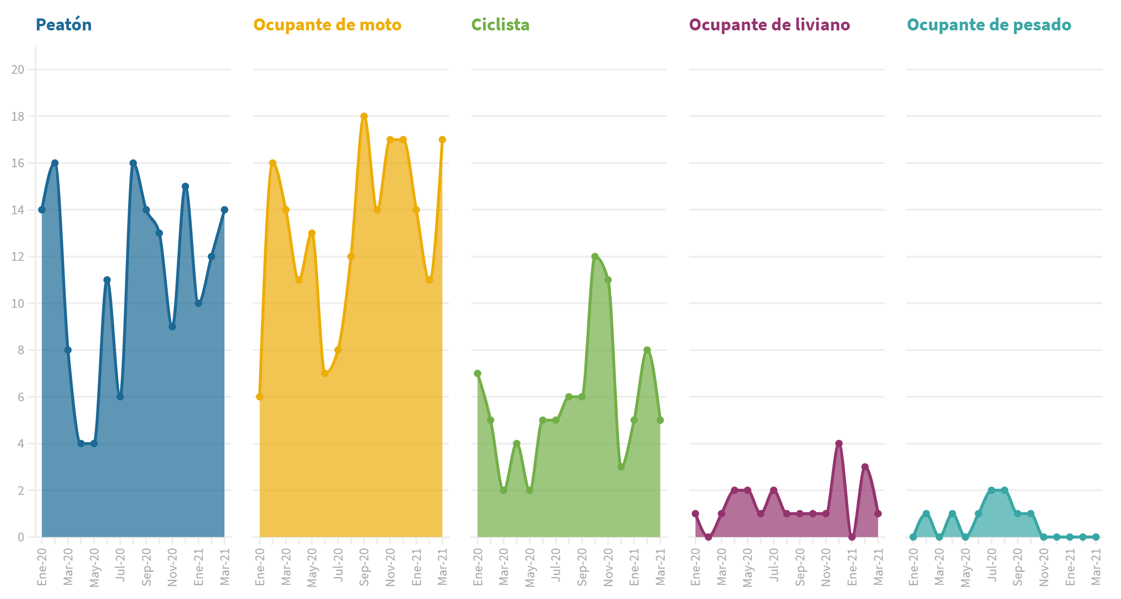
Fallecidos marzo 2020 – marzo 2021
Promedio 2019

Slide 6
Fallecidos enero - marzo 2019-2021, PRELIMINAR
7
Vidas salvadas en marzo de 2021 frente a marzo de 2019
15%
Marzo de 2021 frente a marzo de 2019 (considerando que 2020 fue un año atípico por pandemia)

Slide 7
Peatones fallecidos enero - marzo (2019-2021),
PRELIMINAR
8
Vidas salvadas en marzo de 2021 frente a marzo de 2019
35%
Marzo de 2021 frente a marzo de 2019 (considerando que 2020 fue un año atípico por pandemia)

Slide 8
Jóvenes (14-28 años) fallecidos enero - marzo (2019-2021), PRELIMINAR
1
Vida salvada en marzo de 2021 frente a marzo de 2019
8%
Marzo de 2021 frente a marzo de 2019 (considerando que 2020 fue un año atípico por pandemia)

Slide 9
Ciclistas fallecidos enero - marzo (2019-2021), PRELIMINAR
2
Vidas salvadas en marzo de 2021 frente a marzo de 2019
29%
Marzo de 2021 frente a marzo de 2019 (considerando que 2020 fue un año atípico por pandemia)

Slide 10
Usuarios de motocicleta fallecidos enero - marzo (2019-2021), PRELIMINAR
0
Vidas salvadas en marzo de 2021 frente a marzo de 2019
33%
Marzo de 2021 frente a marzo de 2019 (considerando que 2020 fue un año atípico por pandemia)

Slide 11
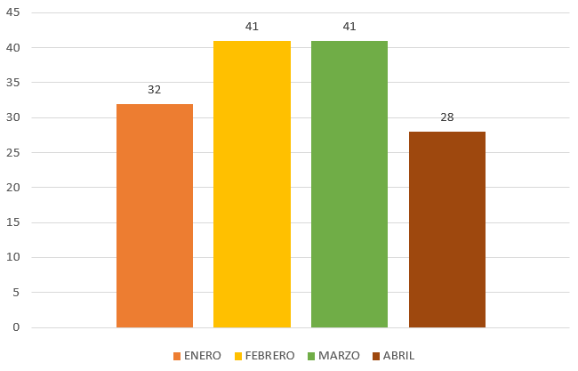
Relevancias siniestralidad primer trimestre – 29 abril de 2021
Exceso de velocidad ligada al menos a 31% de los casos
142
Fallecidos
75
20 FALLECIDOS ENTRE LAS 6PM – 6AM
24 FALLECIDOS ENTRE LAS 6PM – 6AM
Entre 6 PM y 6 AM
(53%)
14 FALLECIDOS ENTRE LAS 6PM – 6AM
Usuario moto: 51
Peatones: 49
Usuarios bici: 26
Conductor: 6
Pasajeros: 8
Por establecer:2
17 FALLECIDOS ENTRE LAS 6PM – 6AM

Slide 12
Relevancias Marzo 1-Abril 20
Exceso de velocidad ligada al menos a 45% de los casos
62
Fallecidos
39
(63%)
11 FALLECIDOS ENTRE LAS 6PM – 6AM
Entre 6 PM y 6 AM
5 FALLECIDOS ENTRE LAS 6PM – 6AM
Usuario moto: 24
Peatones: 22
Usuarios bici: 10
Conductor: 3

Slide 13
Relevancias Marzo 1-Abril 27
1
26 - 29 Marzo Motociclista fallece 3:39am en la localidad de Puente Aranda
3
09 – 12 Abril, Fallecen 1 ciclista, 1 conductor (posible estado de embriaguez, y 1 peatón. Entre las 6pm – 6am.
0
31 Marzo – 05 Abril
Semana Santa
4
16 – 19 Abril, Fallecen 2 peatones, 1 motociclistas y 1 ciclista.
1
23 - 25 Abril Ciclista fallece 10:12am en la localidad de Bosa

Slide 14
Impactos Covid-19 en el sector: siniestralidad
Siniestros viales con víctimas (heridos y muertos) en corredores 50km/hr. Primer trimestre (2019, 2020 y 2021).
Fuente: Secretaría de Movilidad con base en información reportada en CGT y SIGAT
Fuente: Año 2021 preliminares, susceptibles de modificación

Slide 15
Impactos Covid-19 en el sector: siniestralidad
Fallecidos en la red arterial menos las excepciones, comparación con años anteriores (primer trimestre 2019, 2020 y 2021)
18%
En el primer trimestre de 2021, se tiene una reducción del 18% de las fatalidades frente al año 2019.
Fuente: Secretaría de Movilidad con base en información reportada en CGT y SIGAT
Fuente: Año 2021 preliminares, susceptibles de modificación

